Slide 1

互联网数据库大作业
地球震动研究所
周末 2211278
殷腾骄 2212202
孙致勉 2211278
陈星烨 2212518

Slide 2
PART ONE
作品主题

Slide 3
概述
基于yii框架和mysql数据库，在实现课程大作业的基本要求，也就是实现团队主页以及登录功能的基础上，结合我们的主题-日本地震分布的研究，实现一个完整的网页。

Slide 4
PART TWO
实现框架

Slide 5
实现框架
前端：使用yii框架
后端数据库：使用mysql
主要编程语言：php
版本控制：git

Slide 6
数据库设计
comments：存储用户评论，包含评论的ID、用户名、内容和头像。表中使用了id字段作为主键，确保每个评论的唯一性。
detail：存储详细的地震信息，包括地震的发生时间、地点、震级、深度和经纬度等。该表适用于详细记录单次地震的具体情况。
eqlist：记录地震事件的基本信息，如发生时间、地点、深度、震级等。该表的设计支持逐个记录地震的时间和位置，便于统计和查询。
intensity：存储地震的强度数据，主要记录震中的深度、震级和最大强度。此表有助于分析地震强度对不同地区的影响。

Slide 7
数据库设计
maxintensify：用于记录不同年份的震中强度数据，具体为每个区域震度的详细分类。
members：存储团队成员信息，包括姓名、年龄、专业、简历和头像。该表便于管理团队成员资料。
op_data系列表：记录不同年份和日期的地震观测数据，包括震中名称、震度、经纬度等。该系列表用于历史地震数据的存档和查询。
team：用于存储团队的基本内容或任务信息，通常是关于团队合作和项目内容的描述。
user：用于存储用户的登录信息，包括用户名、密码以及创建和更新时间。该表有助于管理用户的权限和账户安全。

Slide 8
PART THREE
效果展示

Slide 9
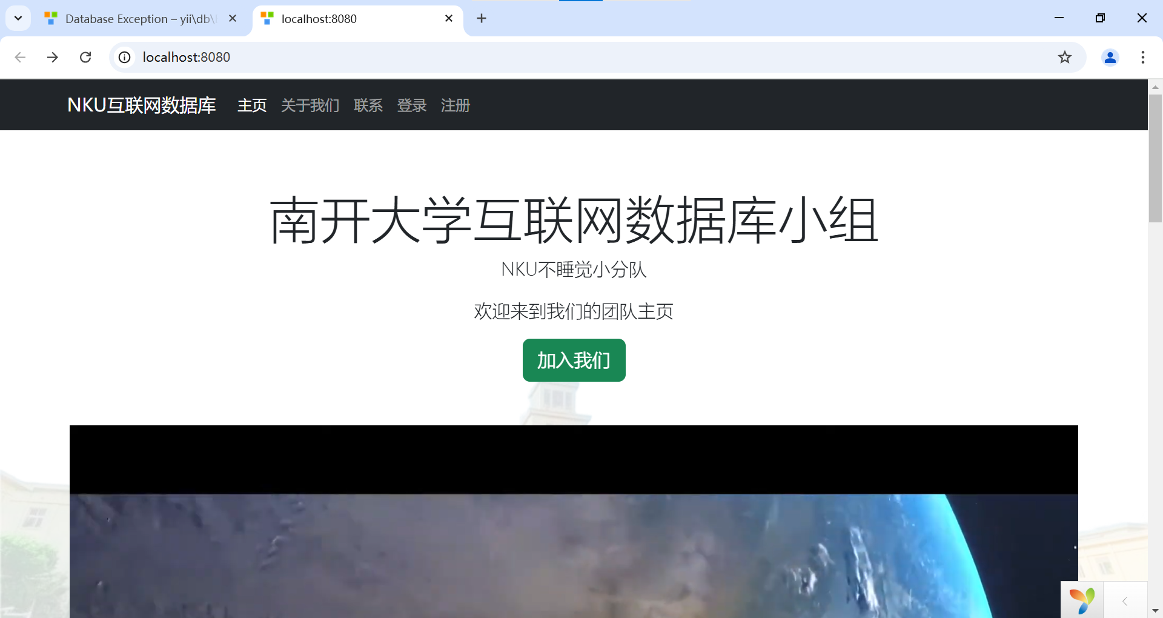
主页

Slide 10
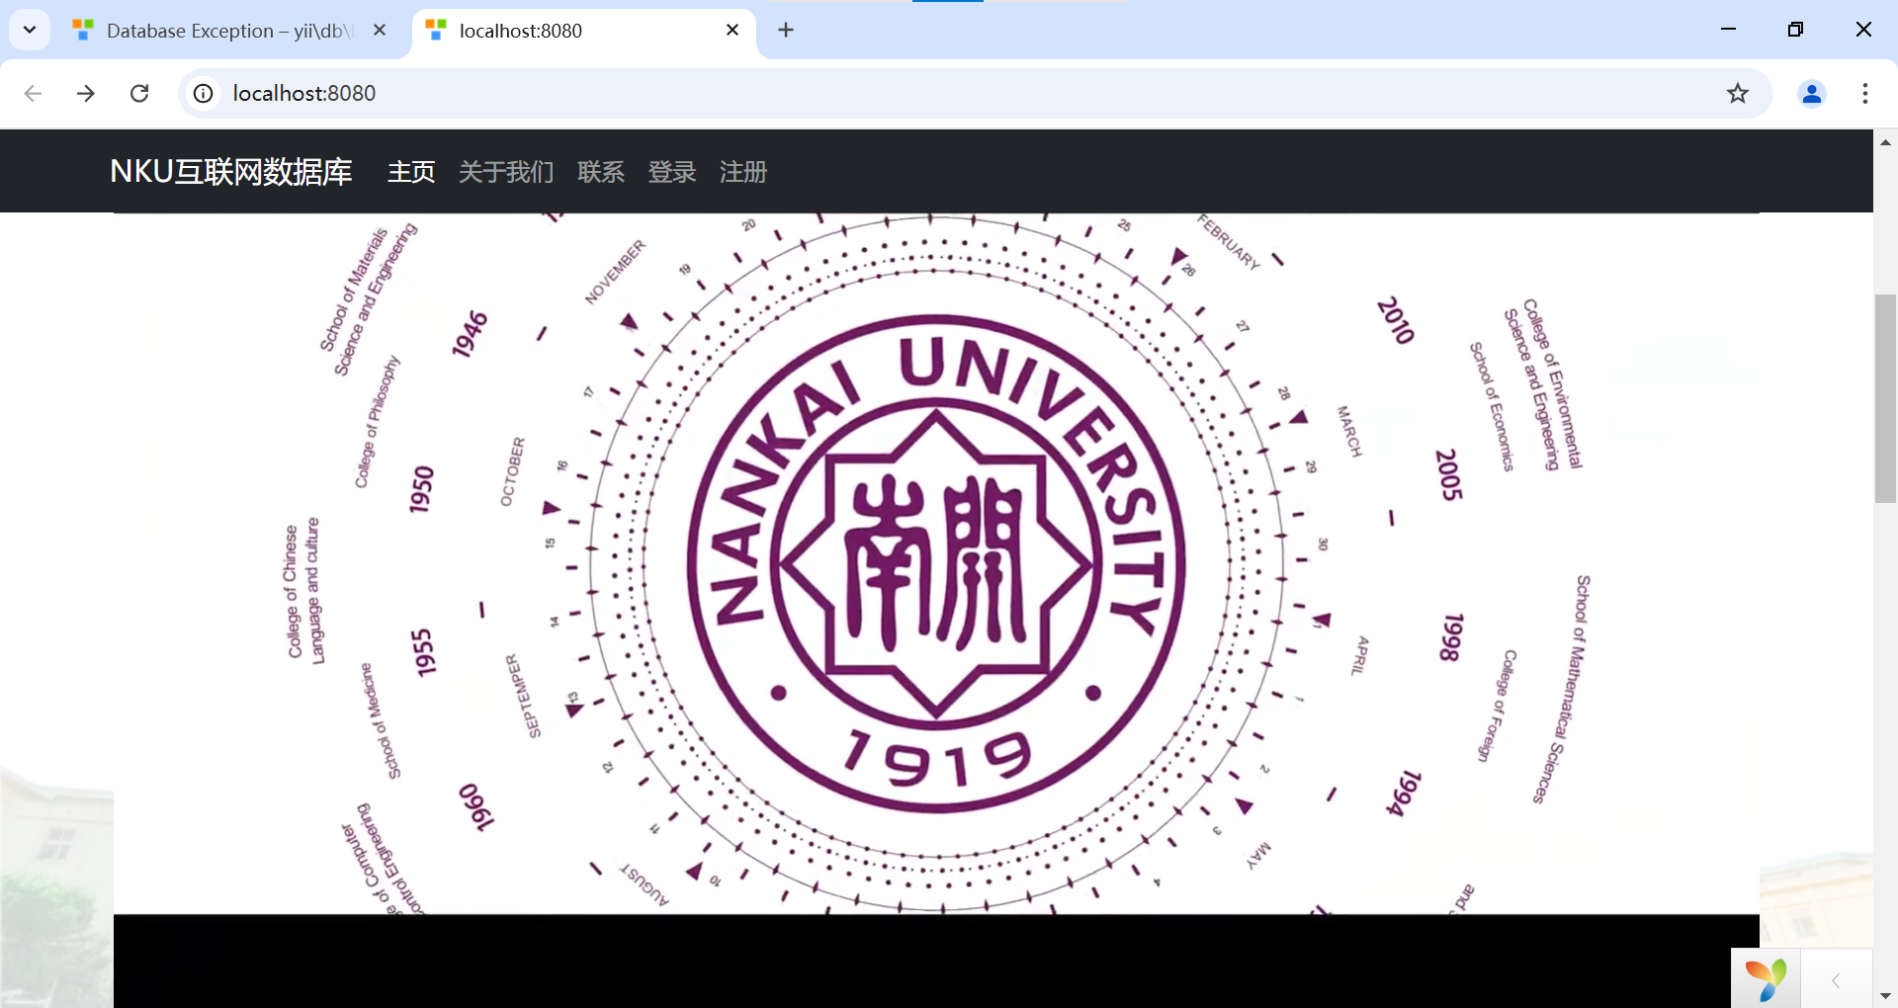
主页

Slide 11
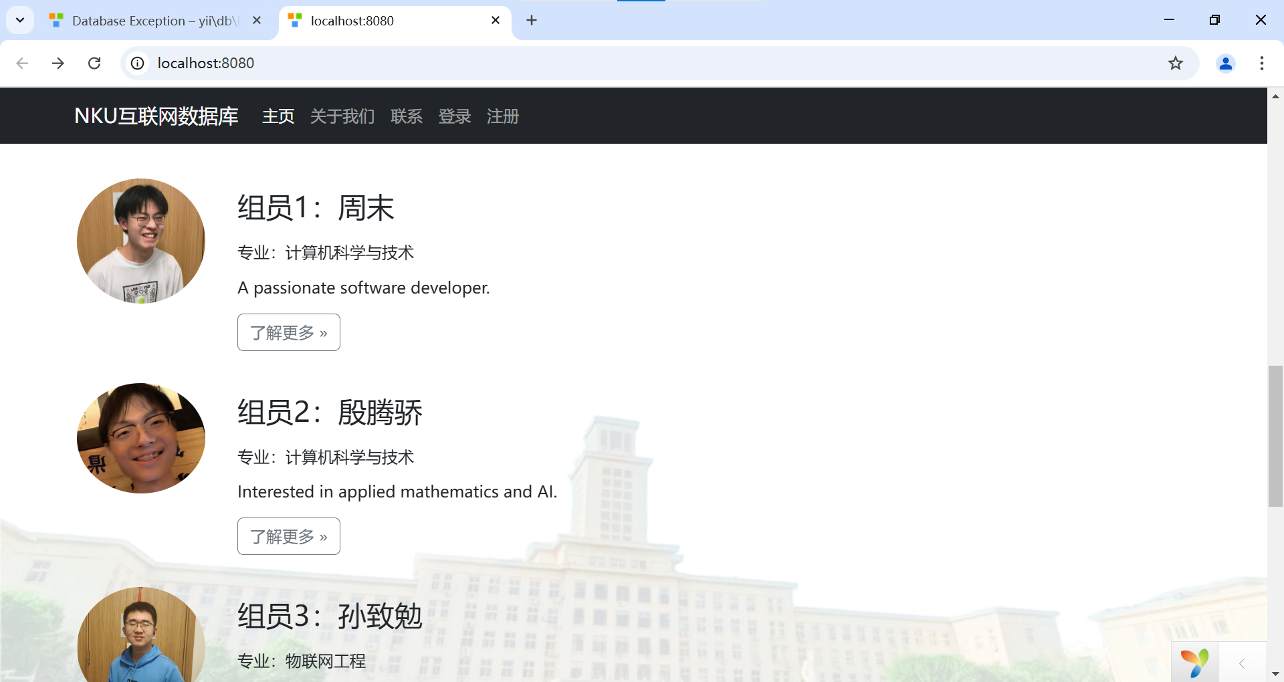
成员界面

Slide 12
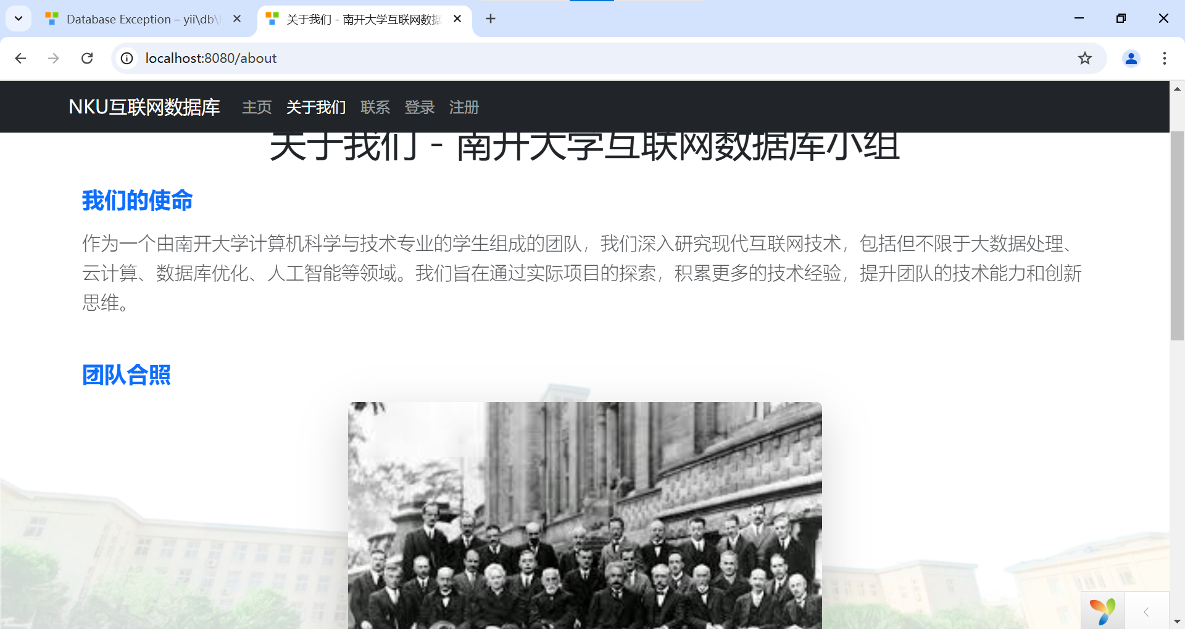
About界面

Slide 13
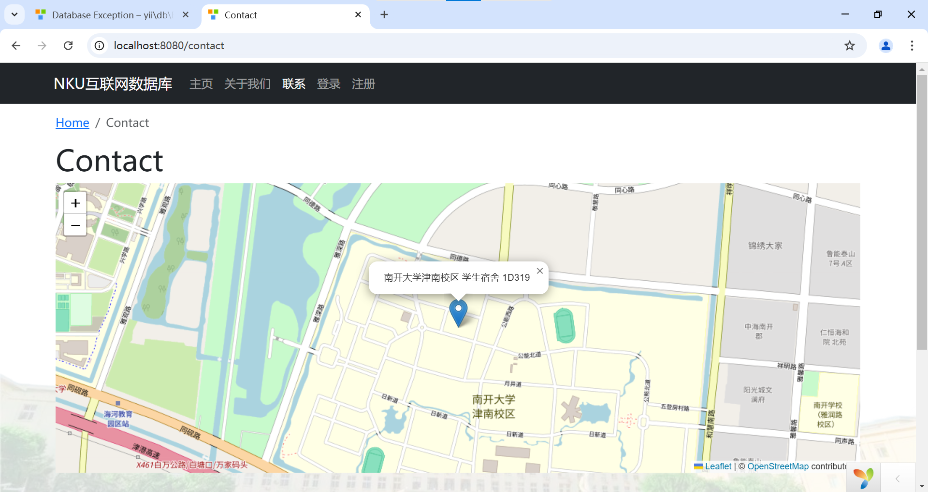
contact界面

Slide 14
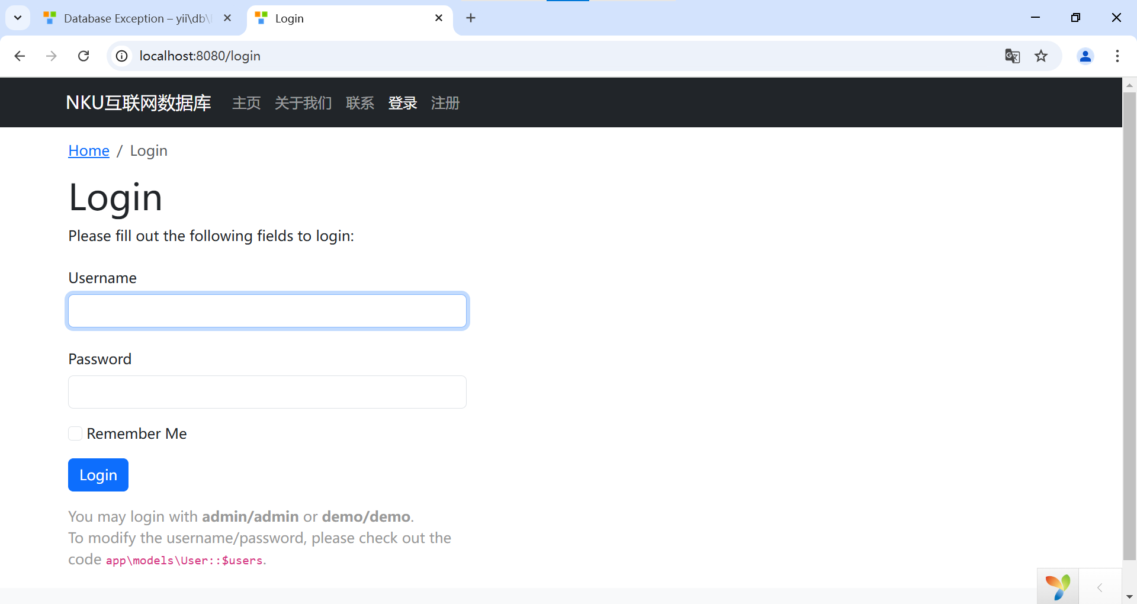
登陆界面

Slide 15
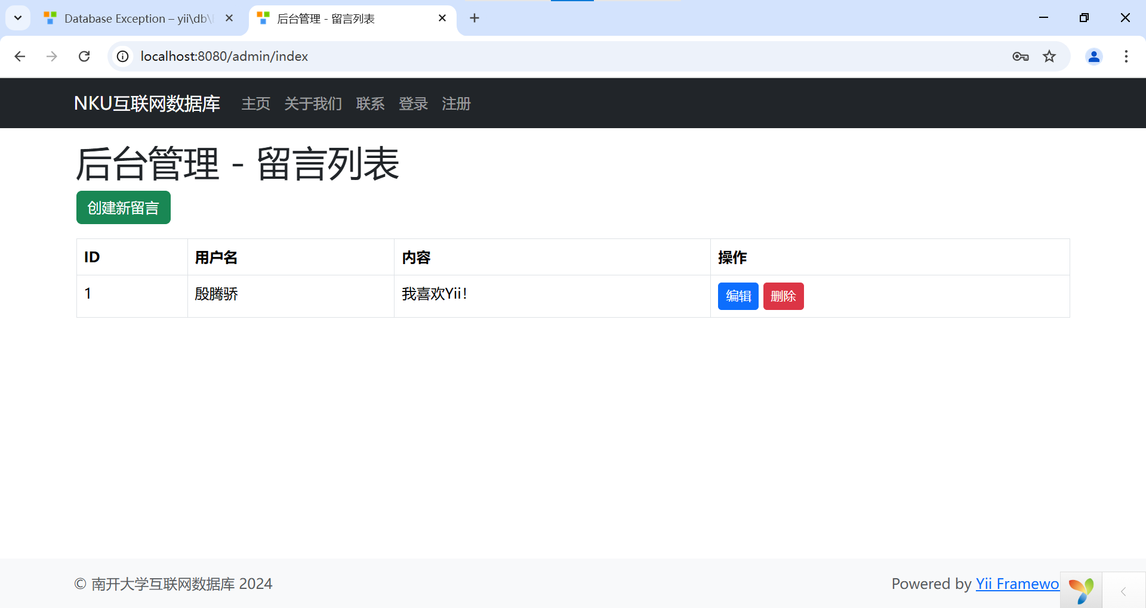
后台管理界面

Slide 16
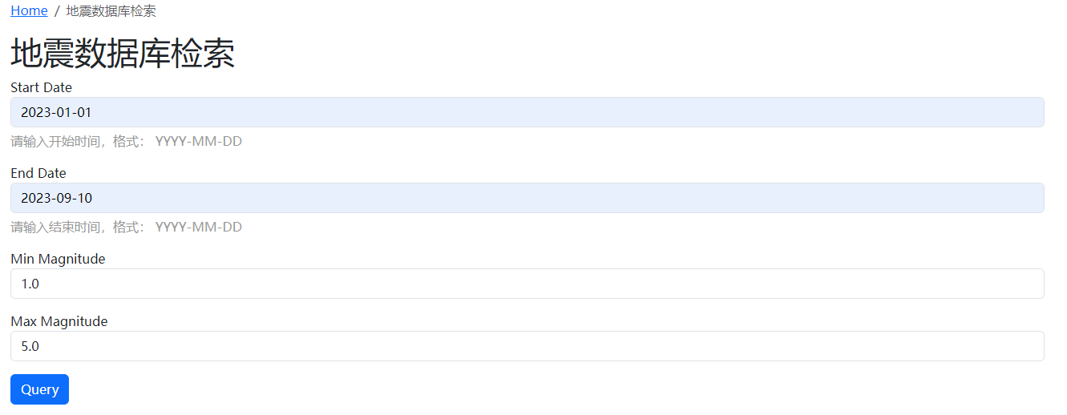
地震数据检索界面

Slide 17
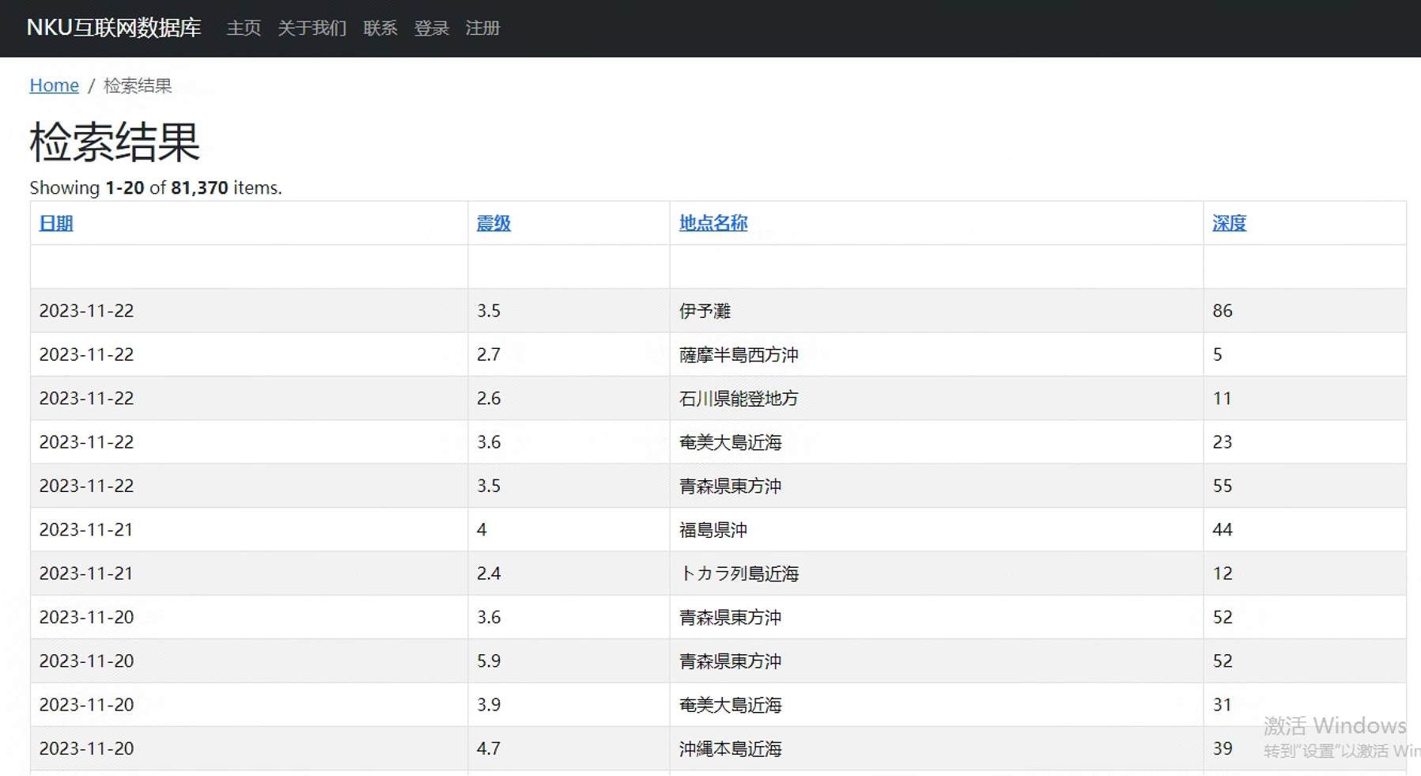
地震数据检索界面

Slide 18
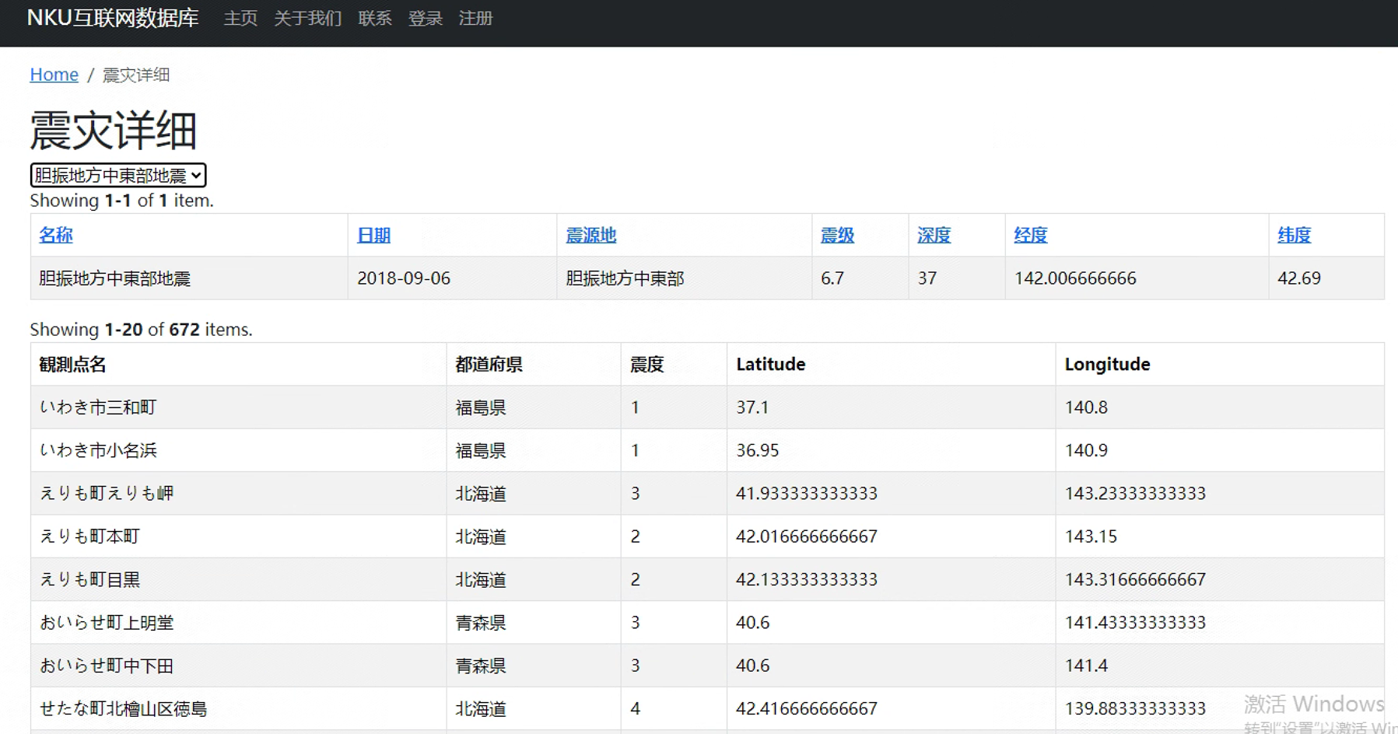
地震详情

Slide 19
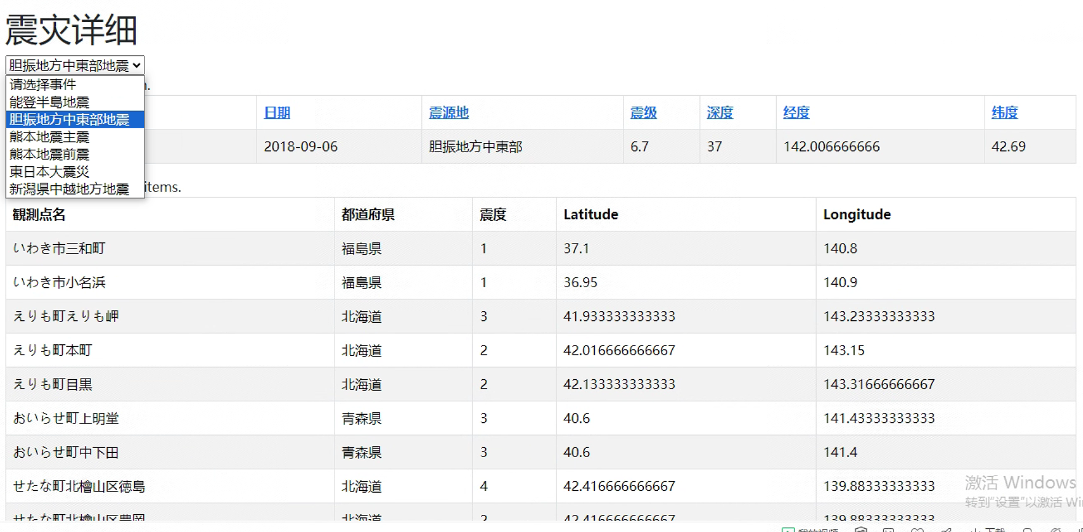
地震详情

Slide 20
PART FOUR
项目分工

Slide 21
小组分工
周末：admin view及controller，后台逻辑，设计文档，组长
殷腾骄：site view及controller，前端设计，部署文档、部署脚本
孙致勉：report view及controller，登录逻辑，需求文档，展示ppt
陈星烨：eqlist view及controller，地震相关数据整理，逻辑设计。

Slide 22
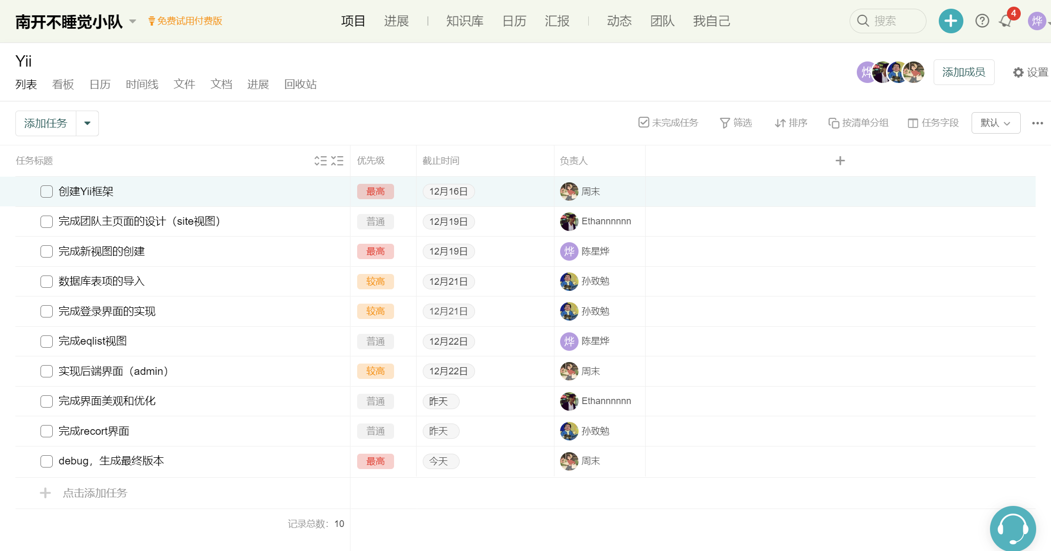
小组分工

Slide 23
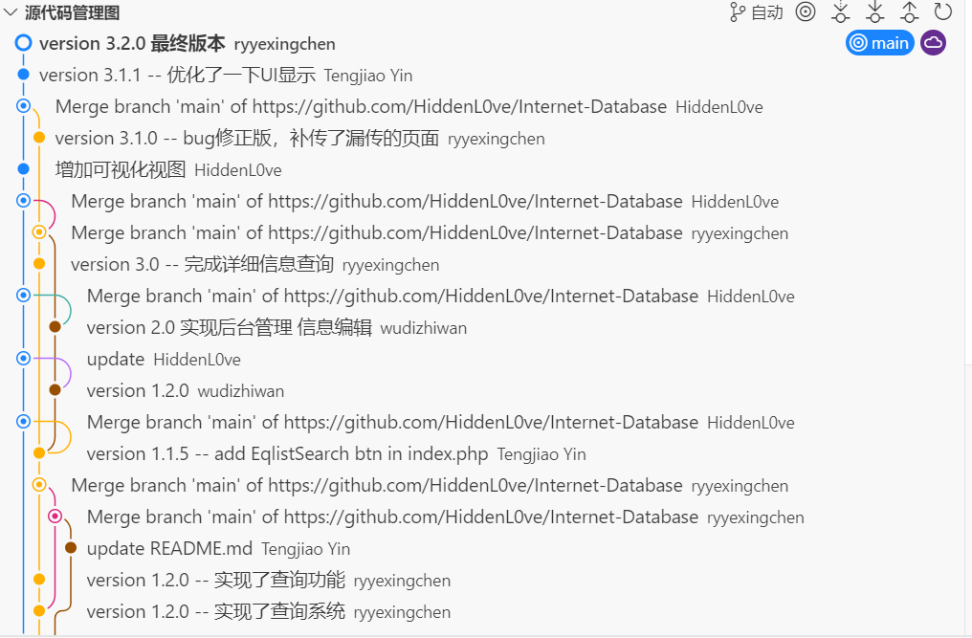
Git提交记录

Slide 24
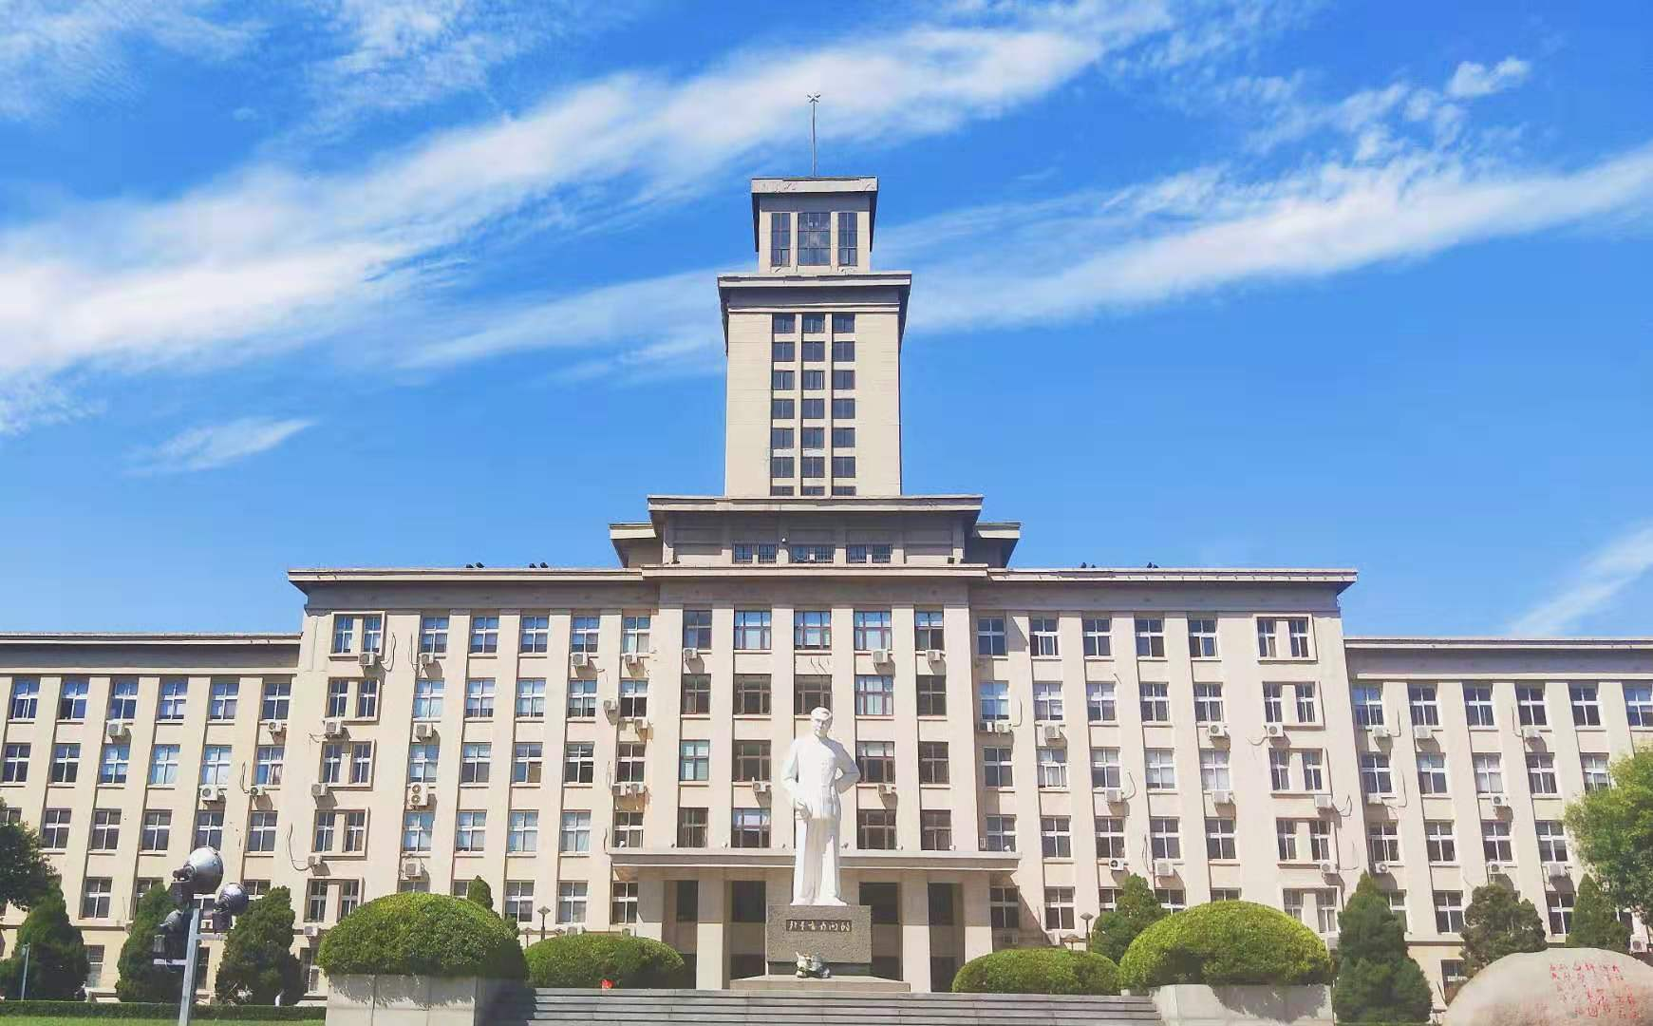
感 谢 聆 听

